Slide 1
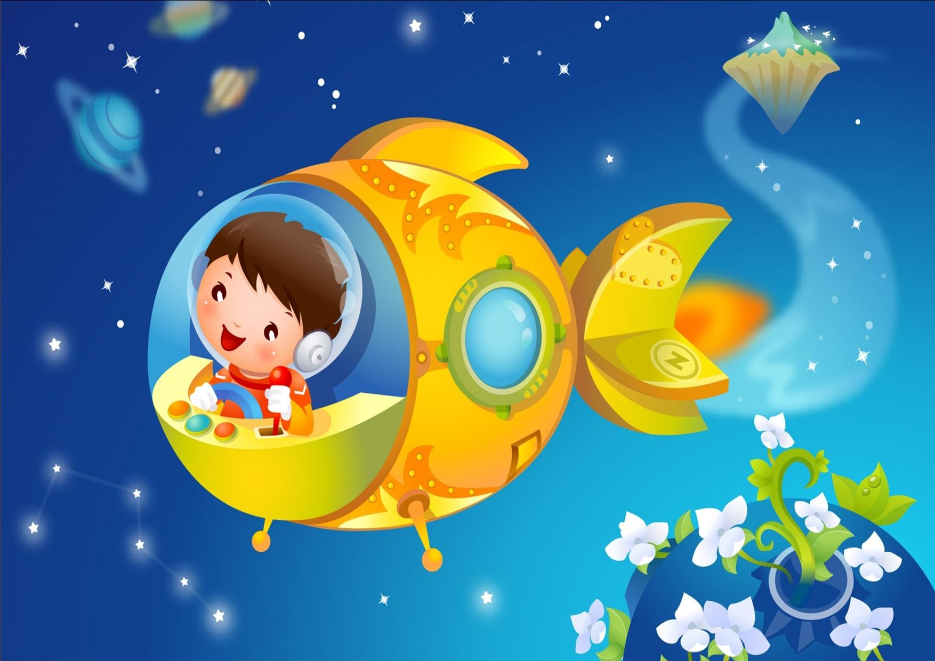
В гостях у звёзд!
Воспитатели 2 мл. гр.:
Балдина И.В.
Катышева Е.А.

Slide 2
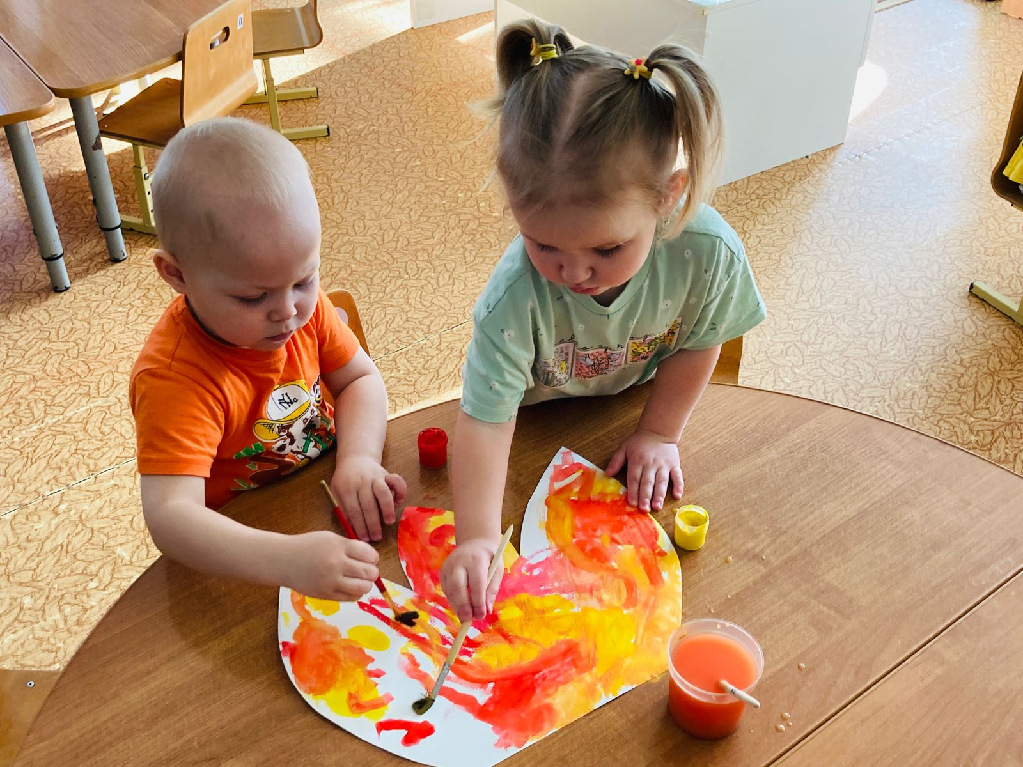
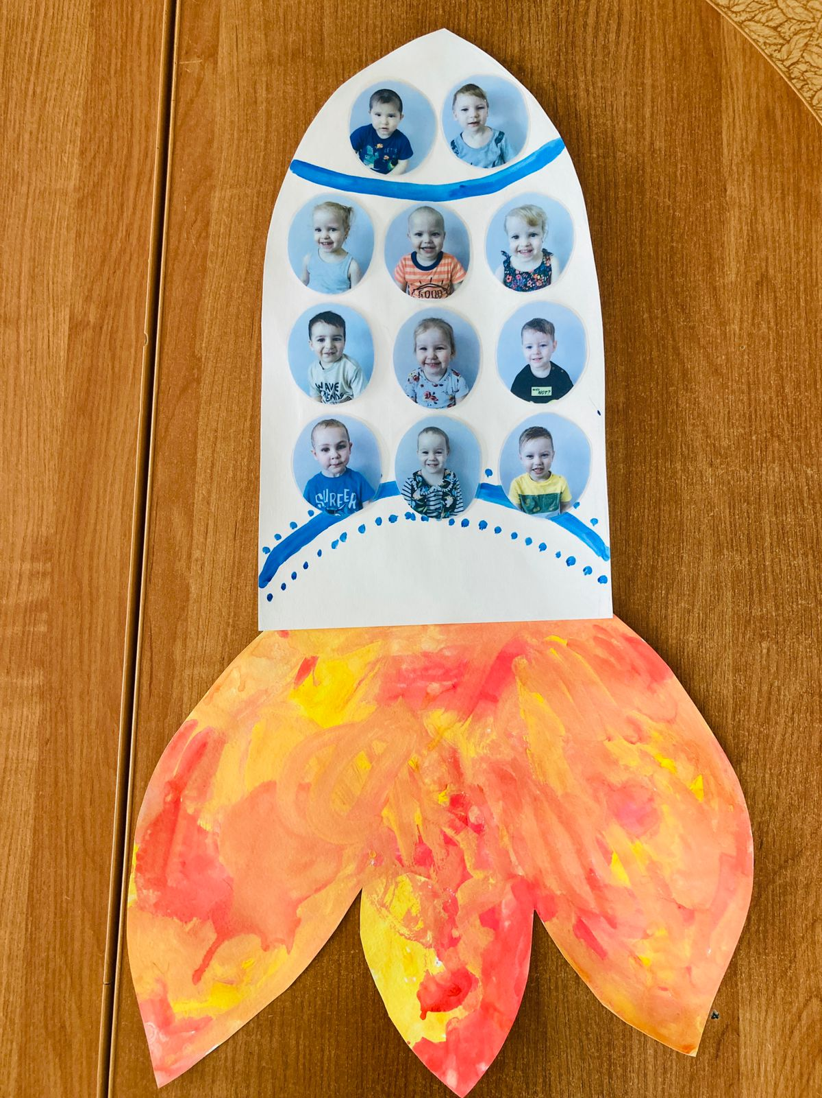
Готовим ракету!

Slide 3
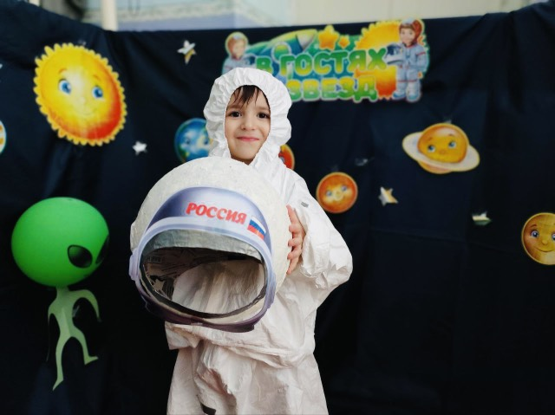
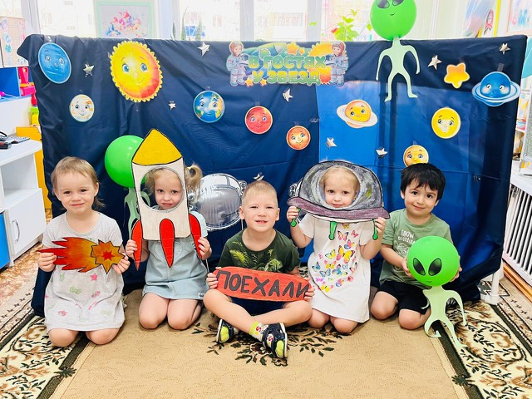
Поехали!

Slide 4
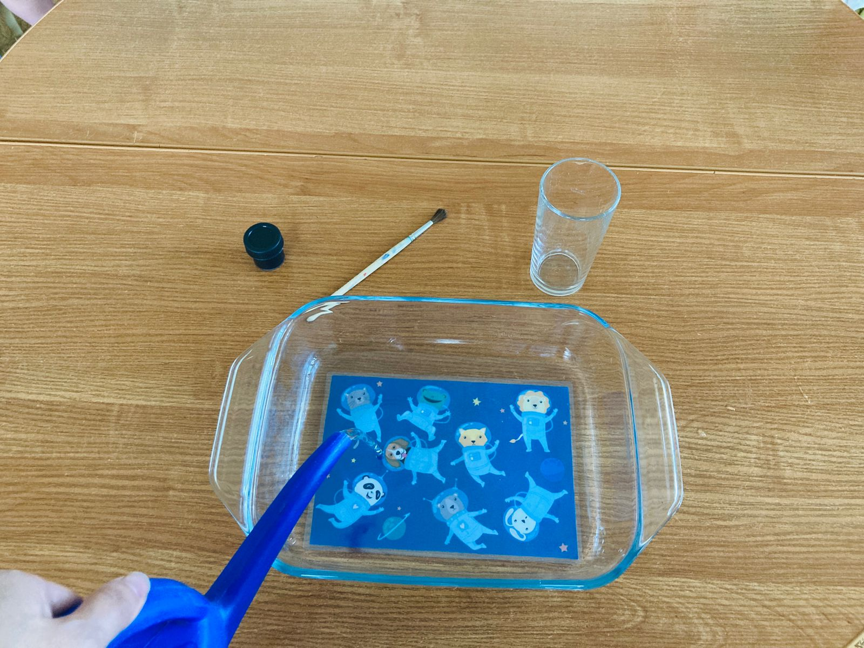
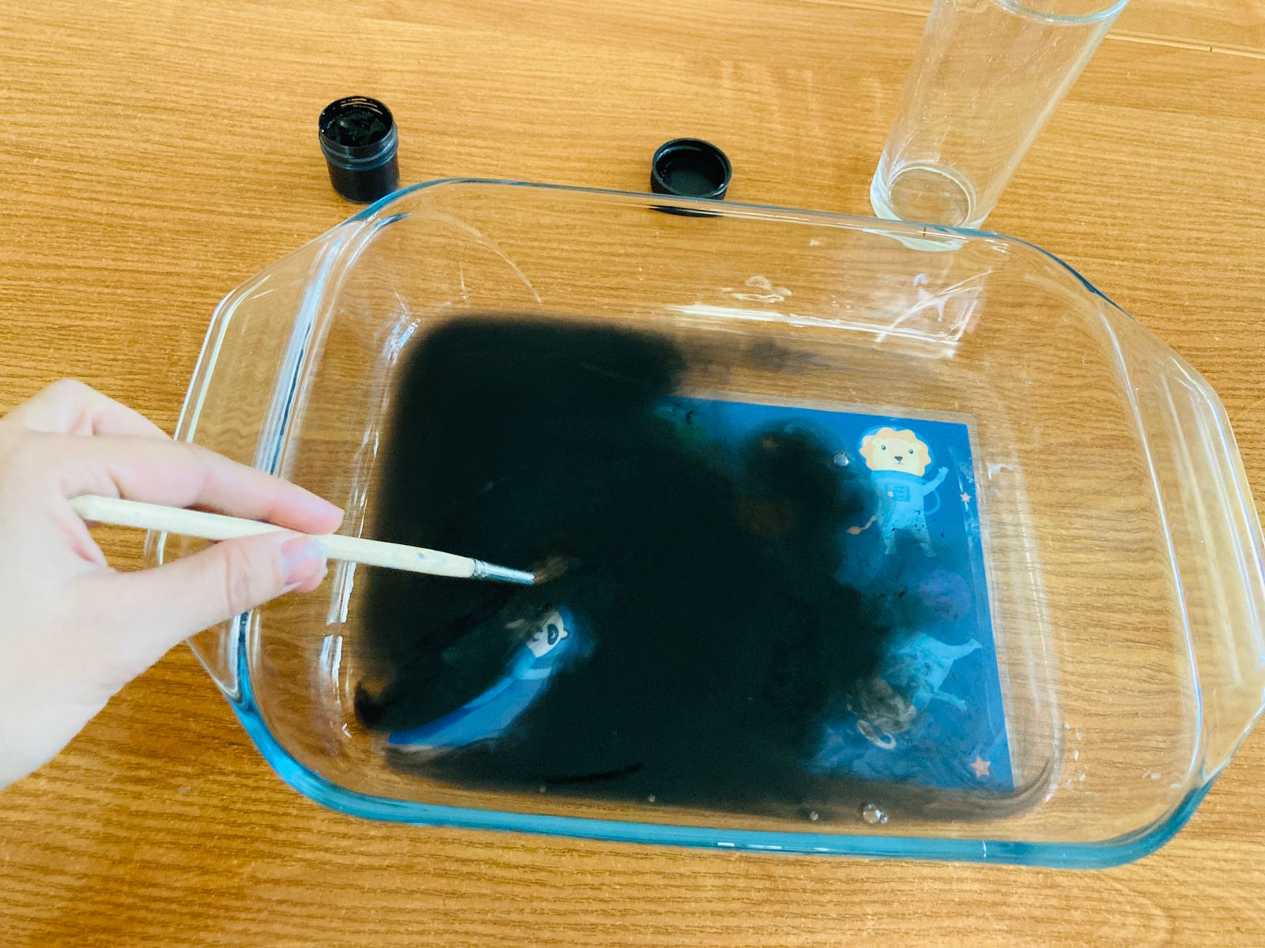
Мы в космосе!
Космос в тарелке прямо на столе! Да и еще с космическими заданиями.
Дети рассматривают изображения и отвечая на вопросы, угадывая загадки.
Кладем на стол картинку и ставим на нее прозрачную емкость с водой, окрашенной в черный или темно-синий цвет. Выдаем детям стеклянный стакан и зачитываем вопросы или загадки.

Slide 5
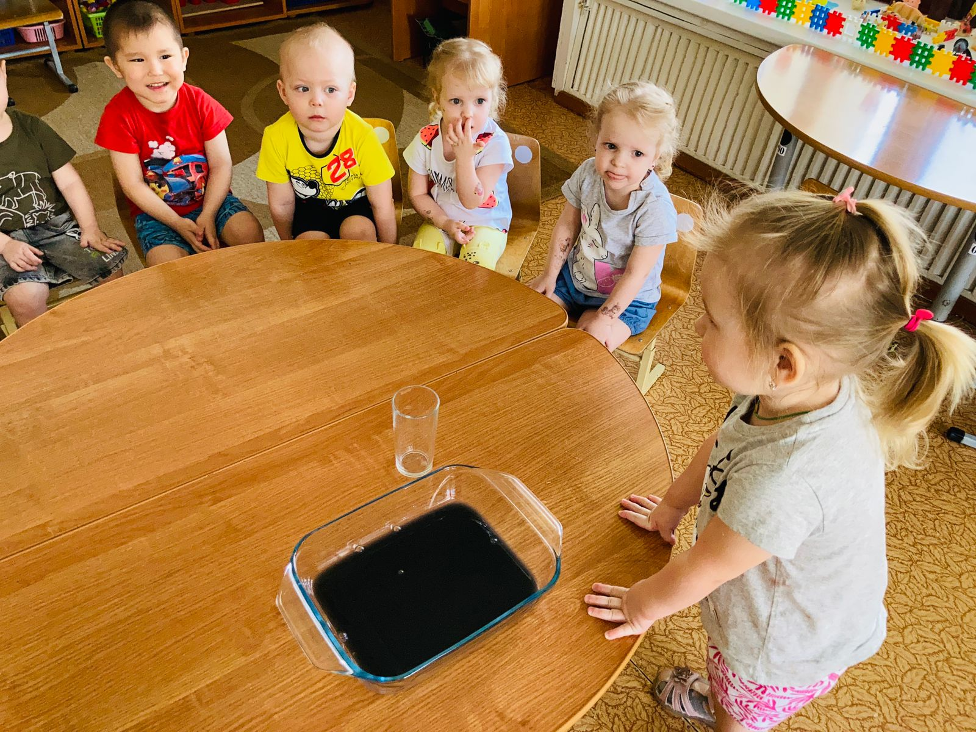
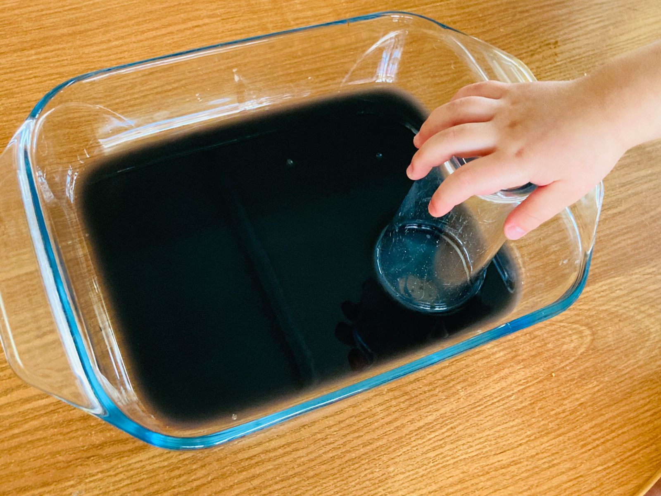
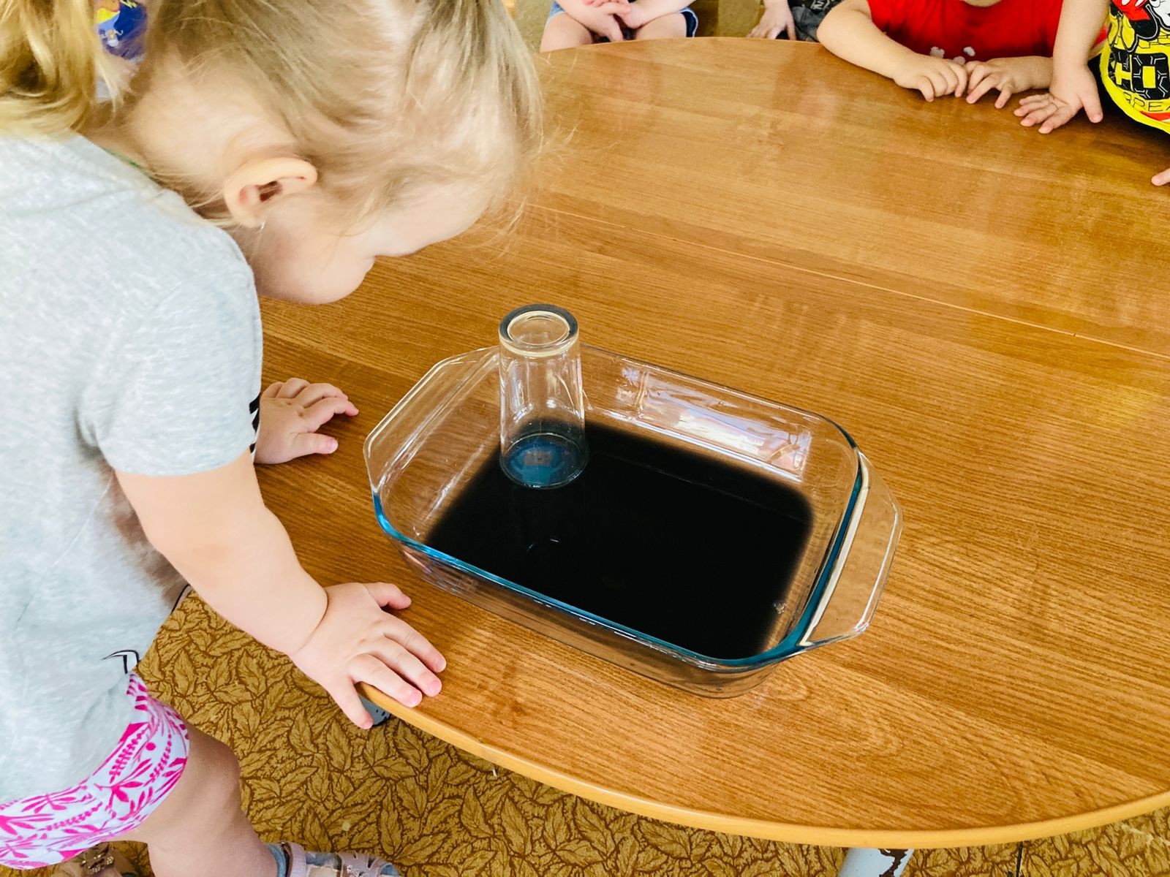

Slide 6
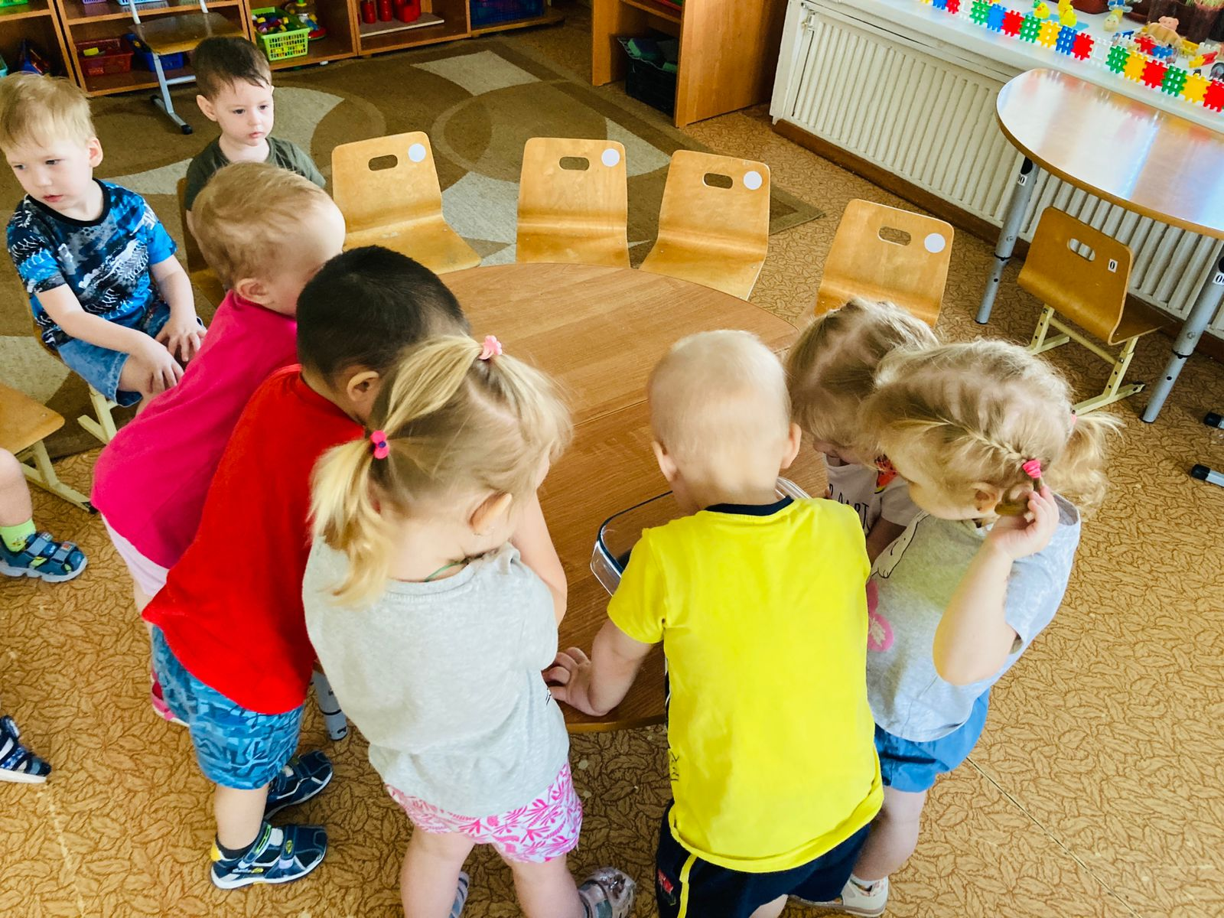
Дети опускают перевернутый стакан вертикально вниз, рассматривают космическую картинку и находят ответ, аккуратно передвигая перевернутый стакан по воде.
Почему видно то, что скрыто под водой? В стакане есть воздух, когда мы опускаем перевернутый стакан в воду, воздух не дает ей заполнить пространство внутри него. Поэтому, опустив стакан на дно, мы видим то, что скрывалось под слоем воды.

Slide 7
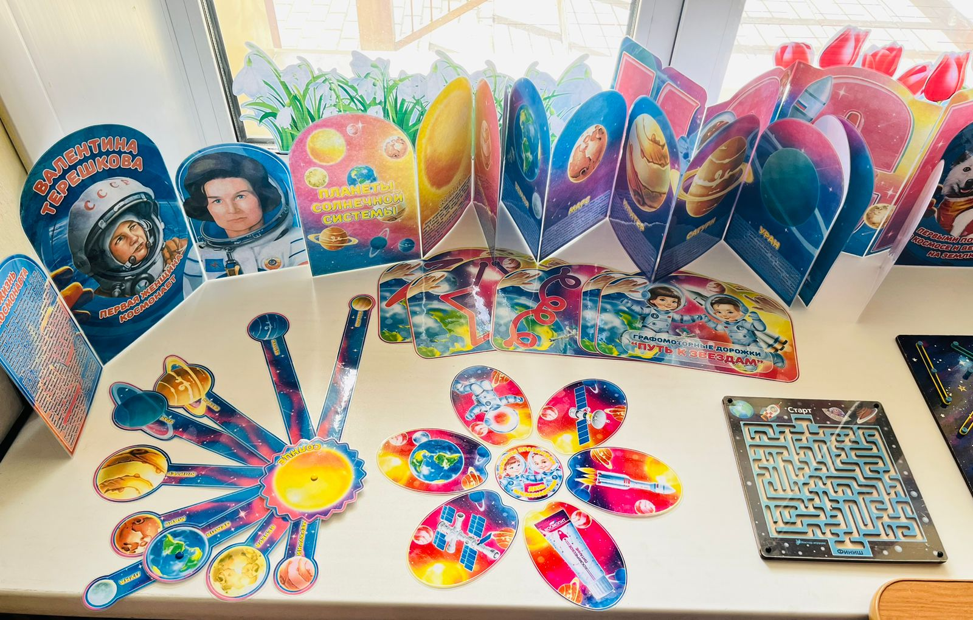
Знакомство с космосом!
Дидактические игры на закрепление, развивает зрительное восприятие, внимание, логическое мышление, память, наблюдательность и усидчивость.

Slide 8
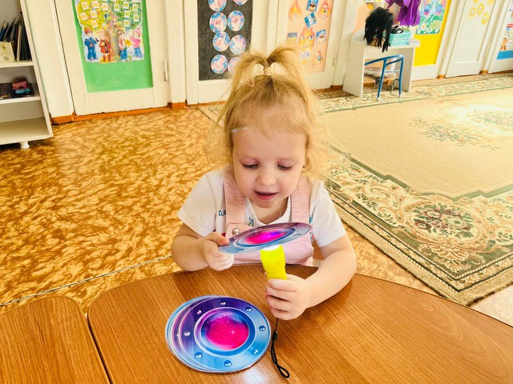
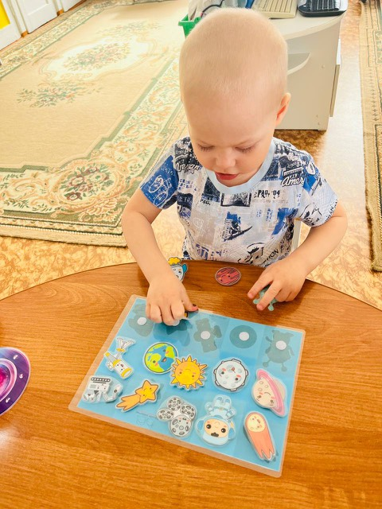
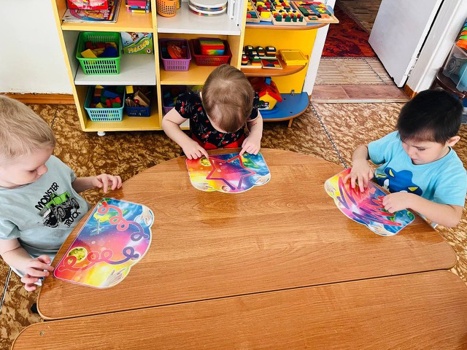
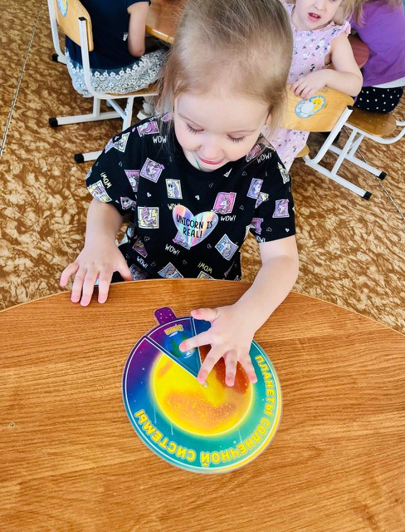
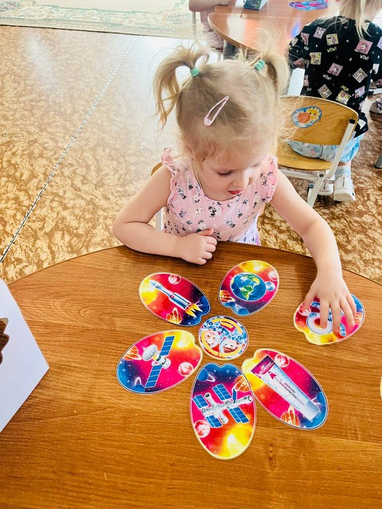
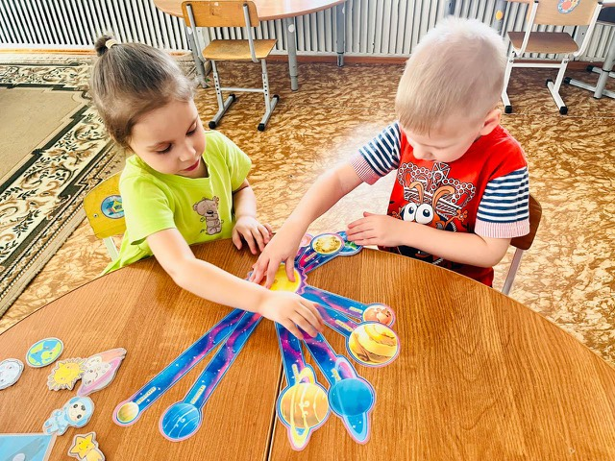

Slide 9
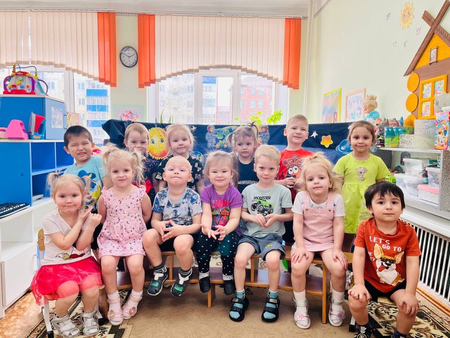
Спасибо за внимание!

